Slide 1


Procesy knihoven
5
Filozofická fakulta Masarykovy univerzity
akvizice, katalogizace, správa fondu, automatizace,…
Martin Krčál
ISKB02 Úvod do knihovnictví, podzim 2024

Slide 2

Akvizice

Slide 3

Akvizice
doplňování knihovního fondu
vhodná akviziční politika
  návaznost na další procesy
  znalost oboru a knihovny
  znalost cílové skupiny
koordinovaná akvizice

Slide 4
Způsoby akvizice
nákup
výměna
dar
povinný výtisk
ostatní

Slide 5

Nákup
nejčastější
nově výběrová řízení
  Zákon č. 137/2006 o veřejných zakázkách
kde se nakupuje
  nakladatelství
  distributor/zprostředkovatel
  knihkupectví
  antikvariát

Slide 6

Výměna
poč. v 17. století
1886 Bruselská konvence
  1921 přistoupila ČR
1958 Pařížské dohody
  mezinárodní výměna oficiálních a vládních dokumentů
  mezinárodní výměna publikací všech druhů
knihovny, nakladatelství, soukromé osoby
evidence výměny

Slide 7

Dar
od instituce nebo soukromé osoby
dárce stanoví podmínky
  např. převzetí kompletní soukromé knihovny
nebezpečí
  zastaralé, závadné, reklamní
možnost dar odmítnout

Slide 8
Povinný výtisk
zákonná povinnost
  vybrané knihovny
vývoj povinného výtisku
  1537 František I (FRA)
  17.–18.stol. Evropa
  1790 zákon o © (USA)
  1886 Bernská konvence - mez. dohoda o © (dnes 150+)
v ČR zvláštní zákon
  37/1995 Sb. o neperiodických publikacích
  vyhláška MK 156/2003 Sb.

Slide 9

Ostatní zdroje
z členství v organizacích
mateřská instituce
ze služebních cest
atd.

Slide 10

Činnosti v akvizici
profilování knihovního fondu
sledování produkce
proces objednání do KF
evidence přírůstků/úbytků

Slide 11

Profilování KF
trvalá a stěžejní funkce akvizice
optimální struktura a profil fondu

Slide 12
Hledisko profilování
tematické - klasifikace v knihovně
druhové - druhy dokumentů
geografické – významné země dle expertů
institucionální – top pracoviště
autorské – top autoři oboru
životnost – zastarávání dokumentů

Slide 13

Sledování produkce
co nakupujeme do knihovny
kde najdeme informace

Slide 14
Sledování produkce
aktivní a soustavné
návštěvy knihkupectví
účast na knižních veletrzích a výstavách
recenze, literární novinky
ediční plány vydavatelů, knihkupců
spolupráce s uživateli

Slide 15






Zdroje o novinkách na trhu
ediční plány nakladatelů
webové stránky nakladatelů
České knihy (SČNK)
Knihy (internetový deník)
Ohlášené knihy (NKP)
K-revue (měsíčník)
Almanach Labyrint (ročenka)
Ulrichsweb Directory
  časopisy

Slide 16
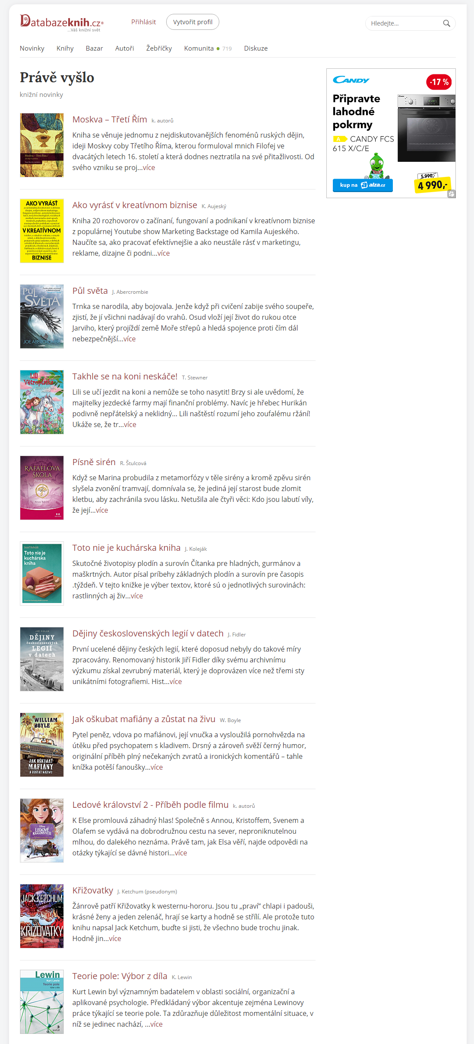

https://www.databazeknih.cz/prave-vyslo-knizni-novinky

Slide 17
České knižní veletrhy
Svět knihy – Praha, květen, mezinárodní
LIBRI – Olomouc, listopad
Veletrh dětské knihy – Liberec, duben
Frankfurter Buchmesse – Frankfurt nad Mohanem, říjen
Leipziger Buchmesse – Lipsko, březen

Slide 18
Český trh - zajímavosti
Střední trh, +SVK
2020 – vliv covidu
  13500 titulů (2019 to bylo 15000)
  86% v češtině
  objem knižního trhu: 8mld. Kč (pokles o 4%)
  7608 registrovaných vydavatelů, 1880 z toho aktivních
  největší vydavatelé: Albatros, Euromedia, Grada
  nárůst online přístupu k obsahu
    Flexibooks (Fraus), Bookport (Grada),Palmknih
Zdroj: SKČN

Slide 19






Zprostředkovatelé

Slide 20
Zprostředkovatelé
Starman Bohemia – knihy
Intes – knihy
SUWECO – časopisy
Ebsco+Minerva – časopisy
Devar - učebnice
Phoenix Books – knihy, UK
Euromedia Group - knihy

Slide 21










Internetová knihkupectví

Slide 22
Desideráta
požadované tituly spadající do profilu knihovny
nejen nové věci, ale i starší tituly
pravidelná aktualizace
návaznost na akviziční systém
  modul akvizice v KS

Slide 23
Evidence objednávek
podklad o objednání
  pro vyloučení duplicit
  pro účetnictví
tištěná evidence
elektronická evidence
provázání na systémy knihovny
  AKS, účetní systém, evidenční systémy

Slide 24
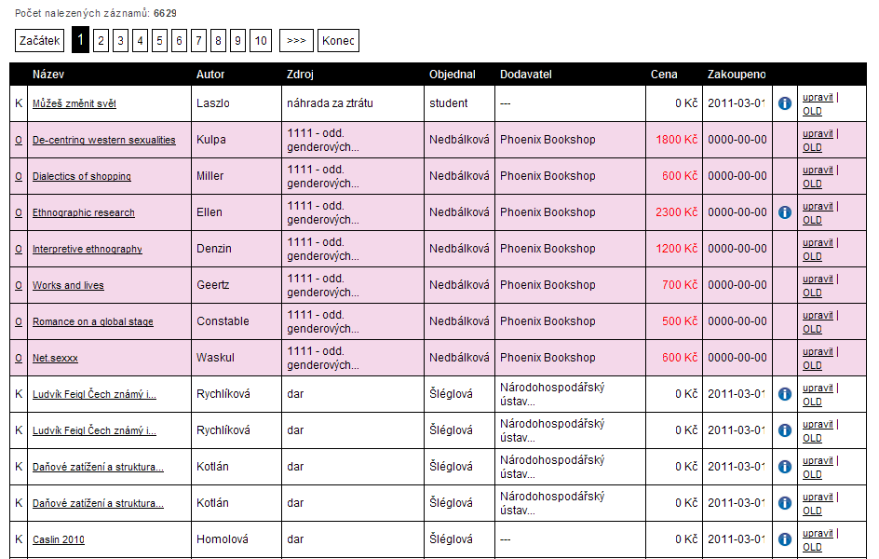

Nové knihy na FSS MU

Slide 25
Forma objednávky
označení objednávka
adresa dodavatele
fakturační údaje objednávajícího
  adresa, IČ, DIČ, kontaktní údaje
seznam knih (jednoznačná identifikace)
počet výtisků
verifikace objednávky
  razítko, podpis vedoucího knihovny nebo oprávněné osoby, jméno zpracovatele objednávky

Slide 26
Elektronická objednávka
vyplnění formuláře u objednávajícího
registrace + účet
  výhodné pro pravidelné objednávky
  objednávky uloženy v systému dodavatele
  stav objednávky
  rychlost
vytištění objednávky
jednodušší
  např. odpadá problém identifikace

Slide 27
Urgence objednávky
při nedodržení termínu dodávky
datum urgence!!!
sledování nedodaných dokumentů v AKS nebo interních systémech

Slide 28
Dodání dokumentu
příjem dokumentu
  dodací list
  faktura
  průvodní seznam (výměna)
  darovací seznam (dar)
verifikace + kontrola knihy
odstranění ze systému objednávek
adjustace = označení vlastnictví
likvidace faktur = proplacení

Slide 29
Možnosti faktur
faktura
hotovost
paragon nebo daňový doklad
kartou

Slide 30
Prvotní evidence
přírůstkový seznam
  hlavní účetní doklad o fondu
  jednotlivé dokumenty
  u seriálů pouze celý ročník nebo svazek
  vyhláška MK ČR č. 88/2002
  neurčena forma
  datum zapsání, přír. číslo, způsob nabytí autora, název, místo a rok vydání (včetně případného omezení doby platnosti) + jiné údaje zaručující nezaměnitelnost
tištěně x elektronicky

Slide 31
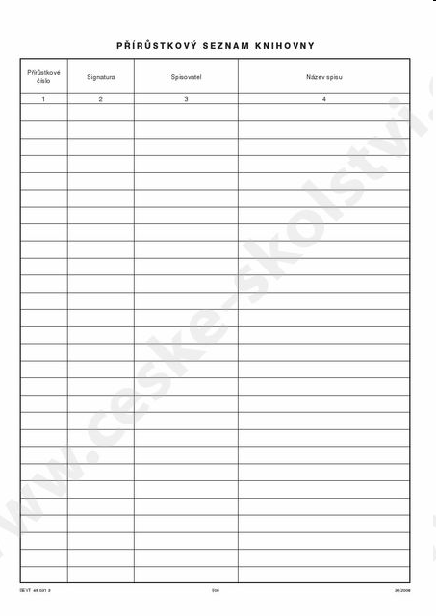
Přírůstkový seznam
jedinečné přírůstkové číslo
čitelnost PS
jasné opravy
  škrtnutí, přepis
nepadělatelný
zdroj pro statistiky
  spíše přes AKS a evidenční systémy

Slide 32
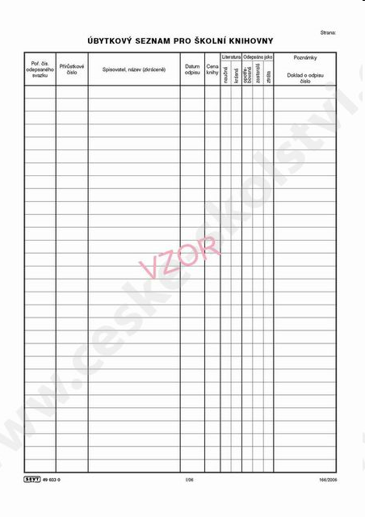
Úbytkový seznam
co bylo vyřazeno
náležitosti:
  datum zapsání
  číslo úbytku,
  přírůstkové číslo, signatura,
  autor, název, místo a rok vydání
  důvod odpisu nebo vyřazení + odvolání na příslušný schvalovací doklad

Slide 33
Úbytkový seznam
hromadné úbytky
odkaz na samostatný seznam
ne dokumenty s omezenou dobou platnosti

Slide 34
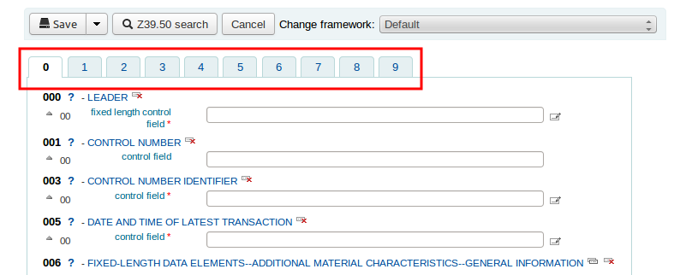
Katalogizace

Slide 35
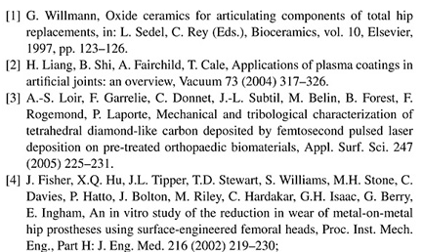
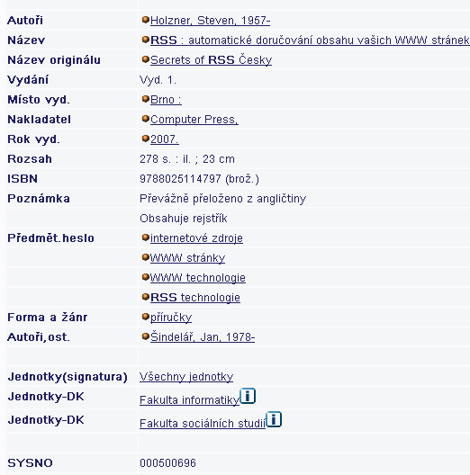
Katalogizace
zpracování/popis fondů
umožňuje vyhledání dokumentů
výsledek procesu katalogizace:
  bibliografický záznam (např. ČNB)
  katalogizační záznam

Slide 36
Bibliografický x katalogizační
bibliografický záznam
  informuje o existenci dokumentu
  neinformuje o umístění dokumentu
katalogizační záznam
  záznam v katalogu knihovny
  odkaz na umístění ve fondu
  odkaz na knihovnu (sigla)
úkol: zjistěte siglu své knihovny

Slide 37
popisné údaje
selekční údaje
lokace v knihovně, signatura

Slide 38
Bibliografické údaje
slouží pro identifikaci popisné jednotky
oblast údajů:
  o názvu a odpovědnosti
  o vydání
  nakladatelských
  fyzického popisu
  o edici
  poznámek
  standardního čísla

Slide 39
Dělení bibliografických údajů
derivované údaje
  převzaté z dokumentu
askribované údaje
  doplněné zpracovatelem záznamu

Slide 40
Selekční údaje
slouží pro vyhledání dokumentů
dělení
  jmenné
  věcné

Slide 41
Katalogizační pravidla
soubor pravidel, metodických pokynů a zásad pro výběr a formalizaci údajů v katalogizačním a bibliografickém záznamu
cíle katalogizačních pravidel:
  původně pokyny a zásady pro vytváření a organizaci katalogu jmenného, předmětového, popř. i systematického.
  dosažení jednotnosti (předpoklad k výměně záznamů)

Slide 42
Vývoj katalogizačních pravidel v Č(S)R
1921
  Tobolka – Pravidla jimiž se řídí budování abecedního seznamu jmenného
1925
  Borecký – Pravidla katalogu základního (lístkového abecedního seznamu jmenného) s dodatkem popisu spisů drobných
1950
  Prozatimní pravidla abecedního seznamu jmenného
1959
  Nádvorník a kol. – Pravidla jmenného katalogu

Slide 43
Vývoj katalogizačních pravidel v Č(S)R
1960
  Pravidla jmenného katalogu pro střední a menší knihovny
1964
  ČSN 01 0195 Bibliografický (dokumentační) a katalogizační záznam
1969
  Nádvorník a kol. – Pravidla jmenného katalogu (2. vydání)
1971
  Horák, Urbánková, Wižďálková – Speciální pravidla pro popis starých tisků, prvotisků a rukopisů

Slide 44
Vývoj katalogizačních pravidel v Č(S)R
1972
  Vodičková a kol. – Pravidla jmenného záznamu speciálních dokumentů a analytického popisu
1988
  ČSN 01 0168 Tvorba jmenného záhlaví
1992
  ČSN 01 0195 Bibliografický záznam
90. léta = implementace mezinárodních norem
  1993-98 - české překlady ISBD
  1994 – český překlad AACR2R
  1996 – stanovená národních standardů ISBD(G), AACR2
  2015 – přechod na RDA

Slide 45
ISBD pravidla – bibliografický popis
ISBD(G) – všeobecný popis (1993)
ISBD(M) – monografie (1993)
ISBD(A) – staré tisky a prvotisky (1997)
ISBD(CM) – kartografické dokumenty (1997)
ISBD(NBM) – neknižní dokumenty (1996)
ISBD(ER) – e-zdroje (1998)
ISBD(PM) – tištěné hudebniny (1997)
ISBD(CR) – seriály a jiné periodické publikace (2002)

Slide 46
Mezinárodní pravidla ISBD
hlavní cíle
  všeobecná srozumitelnost záznamu
  výměna záznamů/sdílení záznamů
  převod záznamů do strojem čitelné podoby
co řeší ISBD
  specifikace údajů
  pořadí
  interpunkci

Slide 47
Druhy katalogizace
jmenná
  bibliografické údaje (autor, název, vydání, vydavatel, rok)
věcná
  popis obsahu dokumentu = o čem dokument je
  témata, kterými se dokument zabývá

Slide 48
Jmenný popis
katalogizační pravidla
  AACR2 (do 2015), RDA (od 2015)
MARC21
jmenné selekční údaje
předepsané prameny popisu

Slide 49
Věcný popis
obsah dokumentu
selekční jazyky
  předmětové
    postkoordinované (klíčová slova)
    prekoordinované – předem daná pravidla tvorby (předmětová hesla, tezaury)
  systematické (klasifikace - MDT, DDC)
  metoda konspektu
    význam v akvizici
    tematická mapa fondu
    ukázka použití metody konspektu v NK ČR

Slide 50
Autority
autoritní rejstříky
  Národní autority ČR (info, databáze)
    jmenné (např. autoři)
    věcné (tematické, geografické a formální autority)
  VIAF (OCLC)
    mezinárodní, součástí i NA

Slide 51
Trendy v katalogizaci
popis elektronických dokumentů, výzkumných dat,…
  metadata
  podpora nových rozhraní vyhledávání
standardizace
  podpora mezinárodních standardů
sdílená katalogizace

Slide 52
Sdílená katalogizace
kooperační činnost knihoven při vytváření bibliografických záznamů
v ČR posun ⇨ přebírání záznamů
proces přebírání záznamu:
  vyhledání záznamu
  stažení záznamu
  úprava záznamu
  uložení ve vlastním systému
výhody x nevýhody

Slide 53
Technické předpoklady sdílené katalogizace
stejný komunikační protokol
  není nezbytné, ale vhodné
  u nás nejčastěji Z39.50
shodné kódování
  UTF-8 (CP1250, ISO 8859-2, CP 859)
podpora standardů
  v ČR převažuje formát MARC21
  podmínkou podpora pravidel RDA

Slide 54
Organizační předpoklady SK
shodná úroveň katalogizace
  úroveň záznamů u dodávající knihovny by neměl být nižší
shodná katalogizační pravidla
  v ČR není problém
shodné věcné třídění
  MDT + jiný dle dohody spolupracujících knihoven
shodná práce s autoritami

Slide 55

Organizace knihovního fondu
druhy dokumentů
práce s fondem
značení fondů

Slide 56
Knihovní fond
organizovaný soubor dokumentů (k.j.)
plánované budování
vyznačeno vlastnictví knihovny
  např. signatura, razítko organizace
typ a funkce knihovny
  veřejná x VŠ knihovna
cílová skupina
  počet, složení

Slide 57
Jaké druhy dokumentů mohou být v knihovně???

Slide 58
Složení knihovního fondu
Monografie
  knihy (beletrie, odborná literatura, populárně-naučná literatura)
Seriálové dokumenty
  seriály (noviny a časopisy, ročenky, periodické sborníky, výroční zprávy)
  integrační zdroje (průběžně aktualizované dodáváním nových částí, např. publikace z volných listů)
Šedá literatura
  vysokoškolské kvalifikační práce, sborníky,...
Kartografické dokumenty
  mapy, plány, atlasy
Hudebniny
  noty, zpěvníky
Zvukové dokumenty
  Hudební CD, CD s mluveným slovem (audioknihy)
Audiovizuální dokumenty
  filmy
Elektronické zdroje
  databáze, e-časopisy, e-knihy,...

Slide 59

Vlastnosti KF
dynamičnost
reflexe požadavků čtenářů
problematika životnosti informací
forma dokumentů
prostory knihovny

Slide 60

Přístupnost fondu
volně přístupný fond x po objednání
výhody, nevýhody

Slide 61
Status dokumentů v KF
absenční
  krátkodobé, klasické, dlouhodobé výpůjčky
prezenční
  dostupné v knihovně, výpůjčky přes noc

Slide 62

Práce s knihovním fondem
= linka zpracování:
doplňování
přemísťování
  např. sklad, pobočka, jiná oborová skupina
  statistiky výpůjček
  katalog, AKS
vyřazování

Slide 63

Vyřazování z KF
odstranění knih. jednotek z fondu
  katalog AKS, úbytkový seznam
důvody:
  zastaralý obsahu, poškození, ztráta
nabídkový seznam
  partnerské knihovny
  konference Knihovna
  antikvariáty
  čtenáři (symbolický poplatek nebo zdarma)
  sběrný dvůr (až 2Kč/kg)

Slide 64
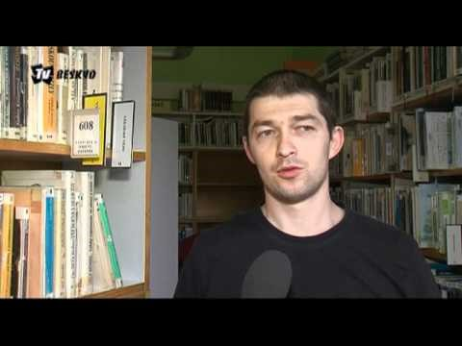
Revize knihovního fondu

Slide 65
Revize knihovního fondu
Knihovní zákon (257/2001 Sb.)
  §16 Evidence a revize knihovního fondu
Cíl = zjištění skutečného stavu fondu
Fond | Frekvence
do 100 000 | 5 let
100 001 - 200 000 | 10 let
200 001 - 1 000 000 | 15 let
1 000 001 - 3 000 000 | 5% fondu/rok
3 000 000+ | 200 000 k.j./rok

Slide 66
Revize KF
Mimořádná revize
  nařízení nadřízeného orgánu, změna pracovníka, násilné vniknutí, nalezení knih mimo knihovnu
Namátková a zkrácená revize
Forma revize:
  porovnání s přírůstkovým seznamem
  porovnání s místním seznamem
Komise (2+ členové)

Slide 67
Výsledky revize a řešení problémů
nedohledané knihy
  odpisy, nahrazení
knihy nejsou zapsány
  neprodleně zapsat
přírůstkový seznam není správně veden
  opravit
nalezení chybějících knih
  přesun na správné místo, změna statusu
objevení zastaralých knih
  odpis

Slide 68
Protokol o revizi
rozsah a doba revize
druh seznamu
členové revizní komise
  + kdo se na revizi podílel
seznam chybějících knih
návrhy opatření
poškozené, chybějící knihy
  provozní změny

Slide 69
Revize KF
supervize
  dohledávání chybějících knih
odpisy bez řízení o náhradě škody
do 0,5% výpůjček
  jinak úhrada škody institucí + správní řízení s osobou odpovědnou za fond
technické zabezpečení revize
  čtečky čárových kódů
  technologie RFID
  ruční

Slide 70

Značení dokumentů ve fondu
signatury
lokační a orientační funkce
informační systém knihovny
  popisky regálů
  navigace v knihovně

Slide 71

Stavění fondu
jaké druhy stavění fondu znáte?
kdy je vhodné je použít?
máte oblíbené signatury

Slide 72
Stavění fondu
pořadové číslo
abecední
  autor, název (beletrie)
oborové
  skupiny, klasifikace
geografické
jazykové
formátové, druhové

Slide 73
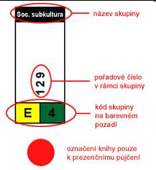
Stavění fondu
kombinace
  FF MU - MDT + autor
  ESF MU - skupina + číslo
  FSS MU - skupina, pořadové číslo, indexy
  GeoÚ PřF UK - formát, skupina, číslo, indexy
barvy

Slide 74
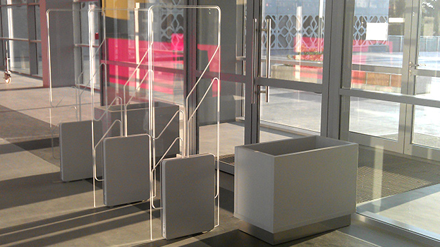
Ochrana knihovního fondu
vlivy prostředí
živelné pohromy
technologie

Slide 75
Definice
Ochrana fondu
  běžné činnosti, skladování, uchovávání, zabezpečení, kvalifikace knihovníků,…
Konzervace fondu
  specifické činnosti, ochrana proti degradačním procesům, poškození a zkáze
Restaurování fondu
  činnosti vedoucí k vylepšení stavu fondu (čas, živelné pohromy, používání,…)

Slide 76

Teplota a vlhkost
udržovat stálé podmínky
nižší teplota
  knihy x čtenář
  kompromis 16-21°C
vlhkost 40-60%
kontrola přístroji, klimatizace, odvlhčovače, větrání
problém ve skladech
  vyšší vlhkost, plísně

Slide 77

Světlo
nepřítel knihovního fondu
  škodí umělé i přirozené
co nejnižší intenzita světla
  50 luxů ve výstavních prostorách
  sklady tma
žaluzie a UV filtry na oknech
žárovky lepší než zářivky
  mezi regály každé 2m 1x40-60W
  v uličce každé 4-5m 1x75W
problematika starých tisků

Slide 78

Prach a znečištěné ovzduší
problematický prach
  kyselost papíru
pravidelné vysávání
zabezpečení oken, klimatizace, cirkulace vzduchu
prašnost ve skladu
  těsnost regálů, protiprachové manžety

Slide 79
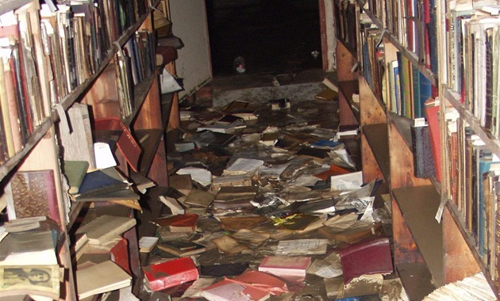
Živelné pohromy
voda
oheň
válečné konflikty
evakuační plán

Slide 80

Voda
povodně, vodovodní havárie, zatíkání
zvýšení vlhkosti
obrana
  stavění budov mimo záplavová území
  knihovny ve vyšších patrech
  vzácné knihy ve vyšších patrech
zmrazování fondů

Slide 81

Oheň
protipožární plán
hasicí přístroje
nouzové východy
  dobře označené
  uvolněné

Slide 82

Biologické faktory
brouci, plísně, hlodavci
souvisí s prostředím
dezinfekce (Savo)
dezinsekce
deratizace

Slide 83

Krádeže
krádeže dokumentů, techniky
minimalizovat nebezpečí krádeží
vhodné rozmístění služeb
  stálý dozor
dostatečné personální zabezpečení
šatny, odkládací prostory
kamerový systém (ano x ne)
ideální 1 vchod/východ
zabezpečení oken

Slide 84
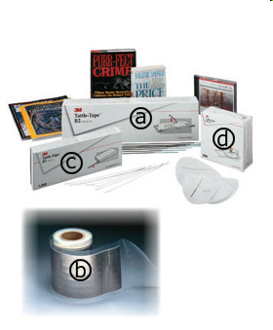

Zabezpečení dokumentů proti krádeži
magnetické proužky
RFID čipy
x

Slide 85


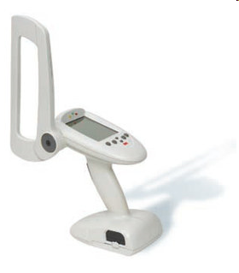


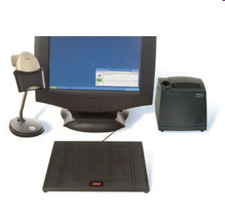
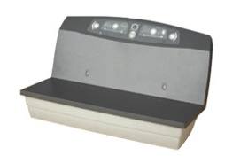

Detekční brány + de/aktivátory

Slide 86
Speciální dokumenty
jak je chránit
  staré tisky
  mikrofiše
  fotografie

Slide 87

Automatizace
knihovní systémy
informační systémy
další systémy
ICT a standardy
propojování systémů

Slide 88
Automatizace
integrace nových komunikačních technologií a výpočetní techniky
  do knihoven a informačních středisek
  cíl: zefektivnění a racionalizace činnosti
zavádění a správa automatizovaných knihovních systémů (AKS)
  2. pol. 90. let
  často zúženo na OPAC a katalogizaci
implementace standardů
sdílení dat
  např. souborné katalogy, sdílená katalogizace

Slide 89
Automatizace
zavádění PC do systému knihoven
automatizace rutinních procesů
má vést ke zjednodušení procesů
zkvalitnění služeb pro uživatele
  katalog online, rezervace online, lepší přístup k dokumentům (e-knihy)…
snížení nákladů na provoz knihovny
  méně pracovníků na stejný objem práce

Slide 90
Automatizovat je vhodné často se opakující rutinní činnosti.

Slide 91
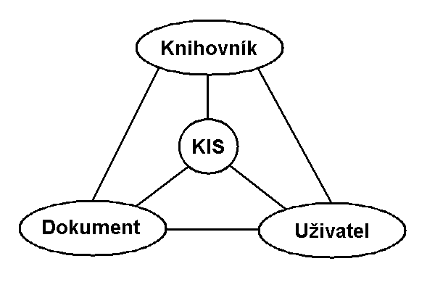
Knihovní systém
TDKIV (1)
  systém knihovny (nebo skupiny knihoven) = abstraktní model
  prvky = místa, kde se realizují knihovnicko-informační činnosti
  vazby = vztahy mezi nimi
Zdroj: Přednášky Z. Kadlece

Slide 92
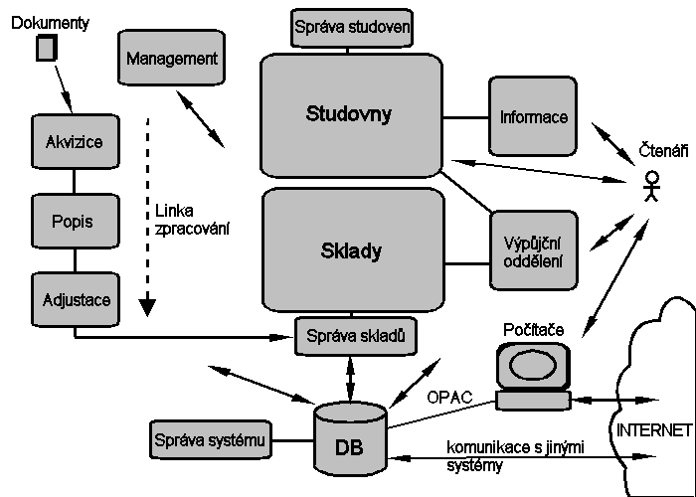
Knihovní systém
TDKIV (2)
  označení pro knihovnu, její část nebo pro skupinu knihoven
  cílem shromažďovat, zpracovávat a uchovávat knihovní dokumenty a informace za účelem poskytování knihovnických a informačních služeb
Zdroj: Přednášky Z. Kadlece

Slide 93
Automatizovaný knihovní systém
dříve lístkové katalogy a seznamy
dnes software nebo online služby
podpora a zjednodušení procesů v knihovně
podpoření spolupráce mezi odděleními
napojení na jiné systémy a služby
zrychlení procesů a zkvalitnění služeb pro uživatele

Slide 94
Automatizovaný knihovní systém
hlavní zásada = jednou zadám, mnohokrát využiji
  vytvořím záznam a dále s ním pracuje např. výpůjční oddělení, uživatelé přes katalog apod.
zahrnuje vše, co knihovna zakoupila
  fyzické fondy
  digitální fondy (e-knihy, články z databází,…)

Slide 95
Automatizovaný knihovní systém
v elektronické podobě, online
aplikace (interface) + databáze (uložení dat)
nejen fondy, ale i další procesy
automatizace procesů

Slide 96
Druhy AKS
dílčí lokální
  oddělené procesy, na jednom místě jeden proces, opakované vstupy, duplicity a chyby
integrované
  provázání činností, vstup pouze 1x (projeví se všude)
kooperativní
  nadřazená knihovna poskytuje údaje podřazeným, sdílená katalogizace, akvizice apod., propojené systémy více institucí, nastavení práv přístupu

Slide 97
Výhody AKS
přístup přes jedno rozhraní
přístup online
snížení manuální práce
nastavení procesů na míru
sjednocení postupů
  katalogizace
snižování chybovosti

Slide 98
Výhody AKS
odstraňování duplicit
  procesy, záznamy
statistiky a měření výkonu
  generování statistik
  datová analytika
  benchmarking
data pro marketing
benefity pro uživatele
  online služby
snížení ceny práce

Slide 99
Nevýhody AKS
cena systémů
nutné zaškolení
  noví zaměstnanci
  upgrade
efektivnost využívání systému
  často robustní systémy
nutná technická podpora
  IT přímo v instituci
  podpora producentů systémů
přesuny mezi systémy, migrace dat

Slide 100
Vliv AKS na služby
architektura a struktura knihovního systému
dostupné moduly a funkce
určení AKS (zda je pro malé nebo velké knihovny)
mírou podrobnosti nastavování oprávnění pro jednotlivé funkce
znalostmi, které jsou potřebné pro vykonávání různých činností
pozadím a důvodem vzniku daného systému.

Slide 101








Příklady AKS
komerční
open source
ARL
Verbis

Slide 102
Standardy
norma, návod, jak nějakou činnost udělat efektivně nebo jednotně
stanoví důležité vlastnosti různých materiálů, výrobků, součástek nebo postupů a může definovat také používané pojmy
  např. ČSN ISO 690, technické normy
ideální (doporučený) postup
obvykle vychází z praxe

Slide 103
Standardy
v automatizaci knihoven nezbytné
jsou podmínkou spolupráce a výměny dat
  v rámci knihovních systému
  v rámci jiných systémů
  podmínka kvalitního vyhledávání!!!
    viz vyhledávání na Knihovny.cz

Slide 104
Standardizační autority
vyvíjejí a udržují standardy
příklady standardů
  ČSN, ISO, TÜV, W3C, NISO/ANSI
kdo může být standardizační autorita
  státní instituce
  oborová sdružení
  neziskové instituce
  komerční sektor
  jiné instituce

Slide 105
Knihovnické standardizační autority
ALA
  AACR2, RDA
IFLA
  UNIMARC, FRBR, ISBD
Library of Congress
  Marc21, BIBFRAME, MARCXML, MODS, SRU/SRW,…

Slide 106
Druhy standardů
pravidla (např. katalogizační pravidla RDA)
modely (např. FRBR)
formáty (např. MARC 21, RDF, Dublin Core,…)
protokoly (např. Z39.50, OAI-PMH, NCIP, SRU-SRW)
identifikátory (např. ISBN, DOI, čČNB,…, ale také RFID, čárový kód – jednotky, průkazky apod.)
organizace fondu (např. MDT, DDT)
ostatní (např. Standard pro dobrou knihovnu, Standard pro dobrý fond)

Slide 107

Digitalizace
proces
technologie
standardy
workflow
digitální knihovny

Slide 108
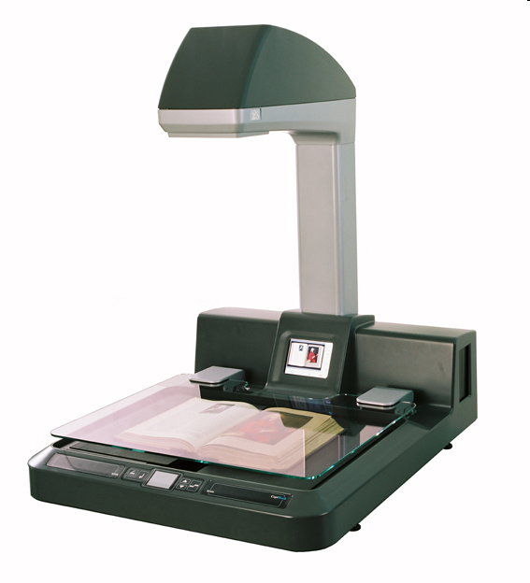
Digitalizace
proces převodu tištěných dokumentů do elektronické podoby
aktuální téma v knihovnách
důvody
  ochrana kulturního dědictví
  záložní kopie
  větší dostupnost literatury

Slide 109
Proces digitalizace
výběr dokumentů
příprava workflow
volba vhodného zařízení
převod do digitální podoby
  úprava na PC
  OCR, ořezání, otočení, srovnání zkosení, zvýšení kontrastu, jasu, úprava barev,...
  uložení do výstupního formátu

Slide 110
OCR = Optical Character Recognition
automatické rozpoznávání textu
  obrazová předloha
  analýza znaků
  porovnání s DB (znaky, slova)
  rozpoznávání ručně psaného písma
kvalita OCR
  přesnost rozpoznání
  kvalita předlohy
OCR pro národní jazyky

Slide 111
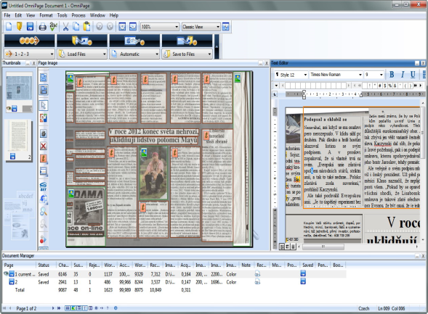
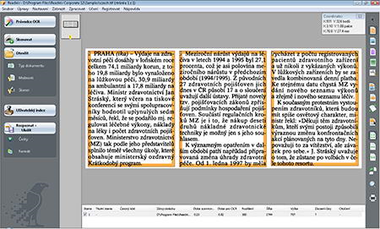
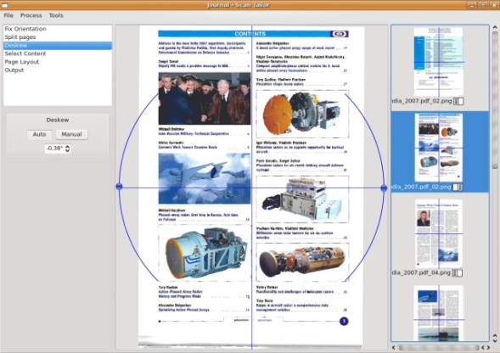
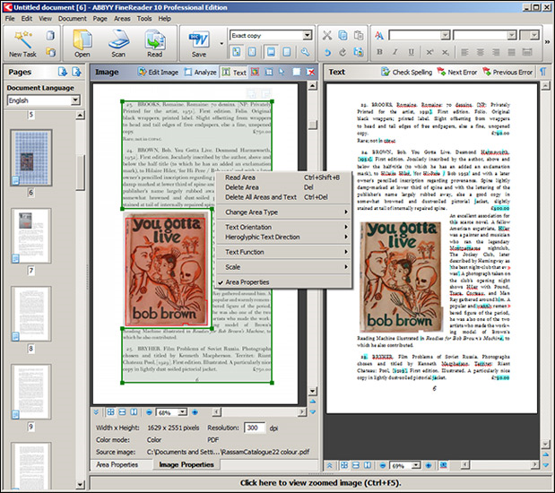
OmniPage
Readiris
ScanTaylor
Abby Fine Reader

Slide 112
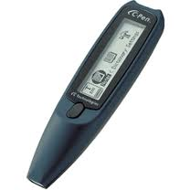

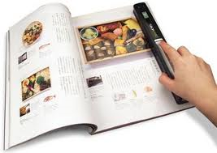
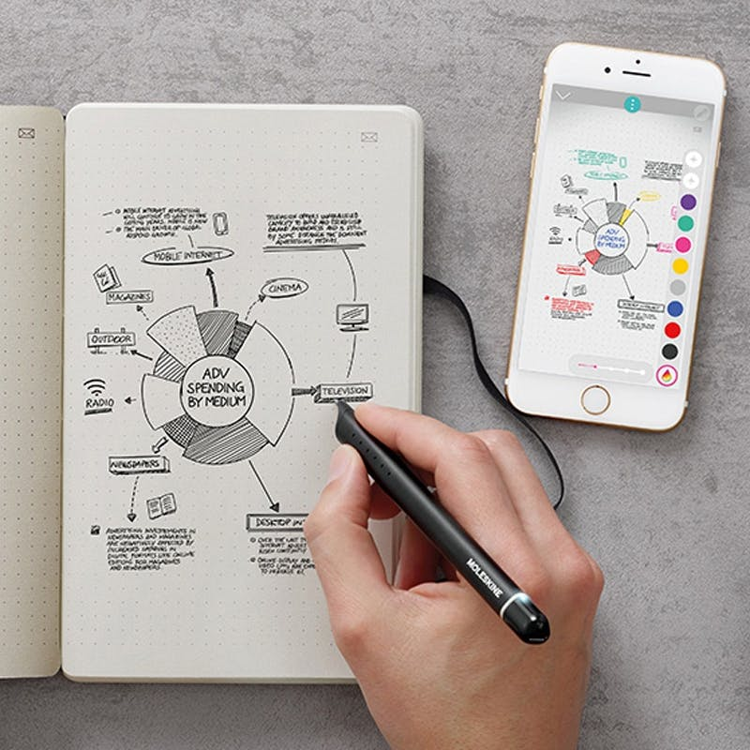


Ruční a tužkový skener
https://youtu.be/YnbhLStChMc
dnes je nahrazují mobilní aplikace s OCR

Slide 113

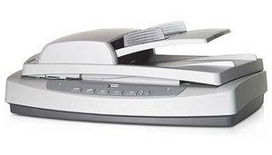
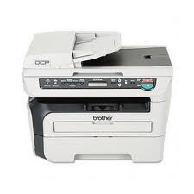
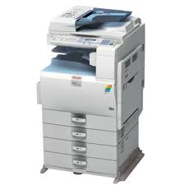

Plochý skener

Slide 114
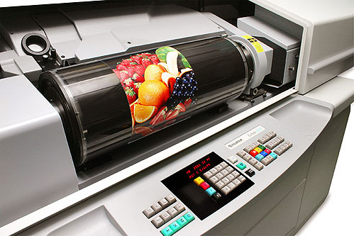
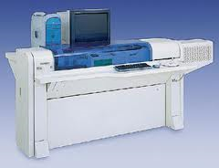
Rotační skener

Slide 115

3D skener
tvorba 3D modelů

Slide 116
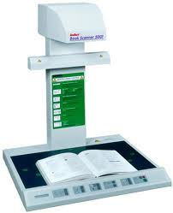

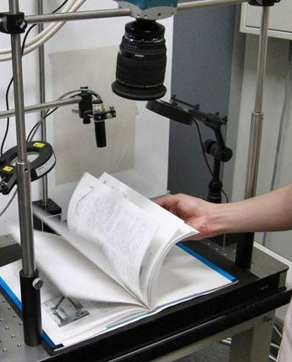

Knižní skener

Slide 117
Úložiště/repozitář
volba vhodného SW/HW řešení
volba vhodného formátu
  TXT, PDF, DjVu, PNG, JPG, TIFF, ePub, XML,...
základní požadavky
  bezpečnost
  dlouhodobá udržitelnost
  zálohování úložiště

Slide 118
LTP = long term preservation
dlouhodobé uchovávání dokumentů
digitální objekty
  nebudou nikdy ztraceny nebo poškozeny
  jsou důvěryhodné
  je možné je vždy najít
  je možné jim vždy rozumět i přes problémy zastarávání technologií

Slide 119
Strategie LTP
emulace
  uchovávání digitálních objektů s originálním SW i operačním systémem
migrace
  konverze do novějších formátů

Slide 120
Metadata
data o datech
  strukturovaná data, která nesou info o dokumentech
  zejména ve vztahu k e-dokumentům
jsou součástí zdroje
  např. metatagy v HTML
metadatové formáty
  Dublin Core, MARCXML, MODS, METS, TEI, EAD,…

Slide 121
Druhy metadat
popisná
  údaje o tvůrcích, názvu, vydavateli, roku vydání,…
administrativní
  archivační = původ a historie objektu,…
  technická = formát, komprese, velikost souboru,…
  právní + přístupová = jak nakládat s dokumentem
strukturální
  info o vnitřní struktuře digitálního objektu

Slide 122
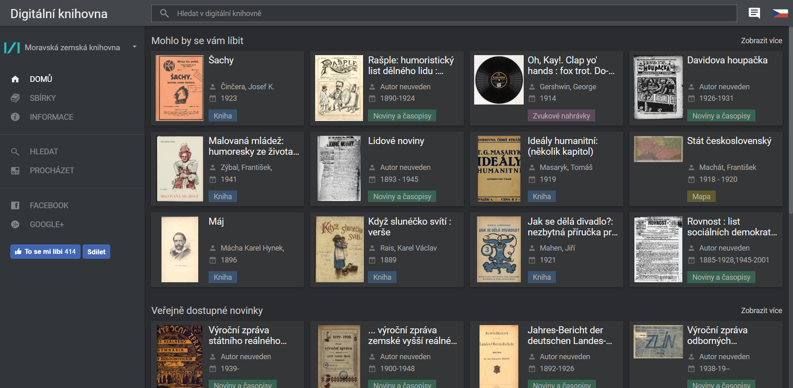
Národní digitální knihovna
http://www.digitalniknihovna.cz
rozcestník DK

Slide 123
ČDK – Česká digitální knihovna
https://www.czechdigitallibrary.cz
národní projekt
cíl: přístup k digitálním dokumentům českých knihoven z jednoho místa
aktuálně spravuje MZK, vývoj KNAV+Inovatika, kurátorství a propagace NK ČR

Slide 124
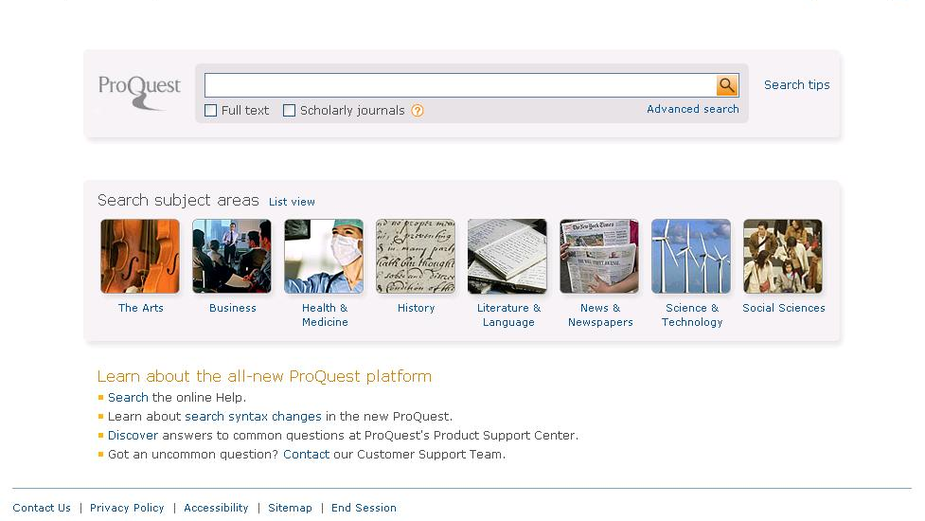
Správa e-zdrojů
akvizice EIZ
propagace
školení

Slide 125
Akvizice EIZ
nákup zdrojů
sledování produkce a trendů
zkušební přístup
zohlednit požadavky uživatelů
zohlednit statistiky
producenti a zprostředkovatelé – např. AiP, Suweco

Slide 126
Propagace EIZ
školení uživatelů
návody a manuály
osobní konzultace uživatelům
integrace do výuky
školení, semináře a konference
  Inforum

Slide 127

Statistiky, evidence činnosti

Slide 128
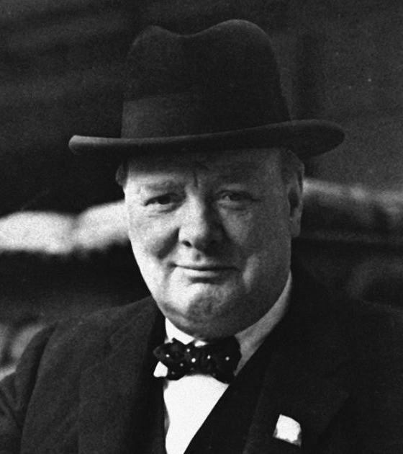
Nevěřím žádné statistice, kterou jsem sám nezfalšoval.
Winston Churchil

Slide 129

Nejsou důležitá data, ale jejich správná interpretace!

Slide 130
Statistiky v knihovnách
roční výkaz knihovny
  akademické knihovny
  veřejné knihovny
deník knihovny
  evidence kulturních akcí veřejné knihovny
  podklad pro roční výkaz
metodika pro měření virtuálních návštěv
více informací na webu NKP

Slide 131
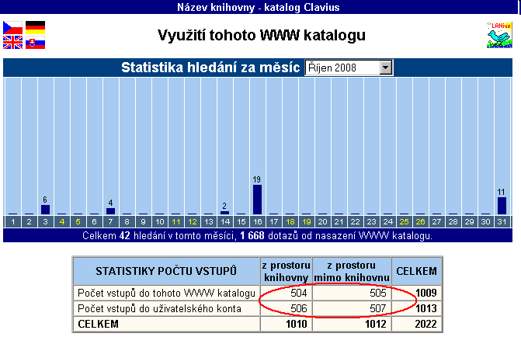
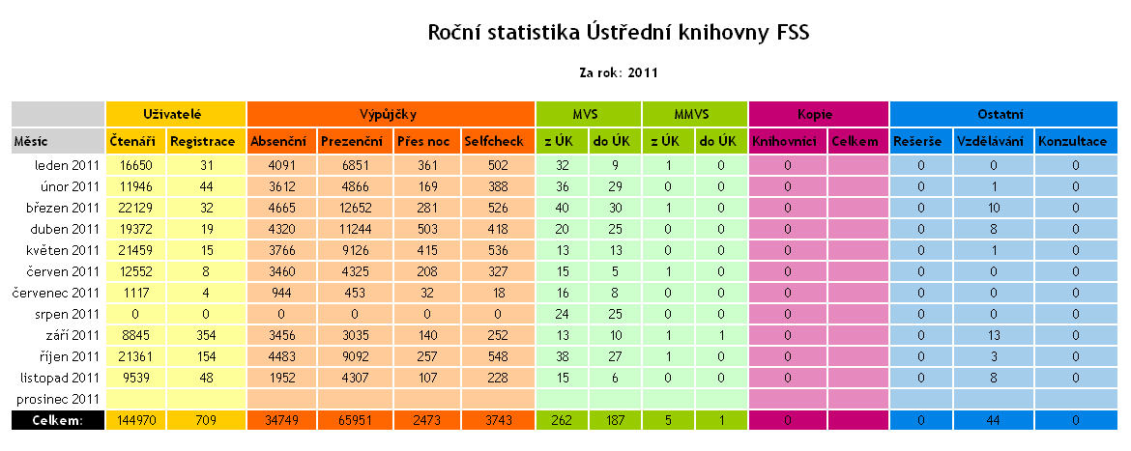
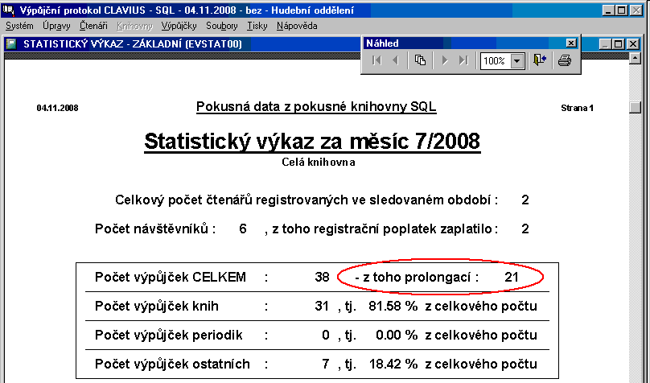
Možnosti výstupů

Slide 132
Benchmarking
nástroj strategického managementu
  vznik – 80. léta Xerox
srovnání s jinými knihovnami
  zlepšení praxe
  efektivnost služeb
  kvalifikace a schopnosti zaměstnanců
  potřeby uživatelů
  podklady pro zřizovatele
uplatnění nejlepších výsledků ve vlastní knihovně

Slide 133
Dělení benchmarkingu
interní
externí
srovnávání podobných institucí
srovnávání uvnitř instituce

Slide 134
Druhy benchmarkingu
konkurenční – orientace na produkty a služby, porovnání s přímými konkurenty, velmi náročné
funkcionální – orientace na jednu nebo více funkci organizace
procesní (generický) – orientace na konkrétní procesy organizací s podobnou činností (nemusí být konkurenti)
zákaznický - srovnává poskytované služby a požadavky uživatelů/zákazníků
taktický - procesy v jednotlivých odvětvích

Slide 135
Další informace o benchmarkingu
Projekt „Benchmarking knihoven“
článek Benchmarking knihoven
  V. Richter
přednáška Měření výkonu a činnosti knihoven: projekt Benchmarking knihoven (v rámci Bloku expertů)
  V. Richter
prezentace Benchmarking jako EBL metoda v KUK MU Brno
  Z. Dohnálková

Slide 136
Akademické knihovny
projekt pod AKVŠ
hledání systému
  LibQual+, BIX, jiný na míru
nová podoba ročního výkazu AK
  workshopy odborníků
řešení v roce 2015??? ne říjen 2018!!!
  zatím systém pro sběr + základní srovnávání, chystá se analytika

Slide 137
Další možnosti měření výkonu
ROI = return on investments
  návratnost investic
  kolikrát se vrátí každá investovaná koruna
  MěK v Praze
datová analytika
  chování uživatelů v systémech knihoven

Slide 138
/
Co lze sledovat?
Jaké systémy?

Slide 139
Library Advocacy
obhajoba zájmů knihoven
  kontinuální proces, jehož cílem je přimět ostatní, aby jednali v zájmu knihovny (Elizabeth Burns)
uživatelé, zaměstnanci, zřizovatel, veřejnost
prvky PR, osvěty, propagace
zdůrazňuje cíle, ale i problémy knihovny
Marika Hrubá – přednáška, diplomka

Slide 140

Propagace
jak dát o knihovně vědět
jaké nástroje používat

Slide 141
Základní oblasti
druh knihovny (jakou knihovnu propagujeme)
objekt propagace (co chceme propagovat)
cílová skupiny (pro koho)
cíle propagace (čeho chceme dosáhnout)
forma propagace (jak budeme propagovat, jaké nástroje použijeme)
místo propagace (kde budeme propagovat)

Slide 142
Co budeme propagovat
přesně popsat předmět propagace
  služba - EDD, MVS, kopírování
  produkt - vlastní katalog, EIZ
  image - např. změna image knihovny, budování a posílení značky
znát ho a vědět o něm vše
  klady i zápory
  v čem je přínos
  proč začít používat

Slide 143
Cílová skupina
AKADEMICKÉ
studenti
akademičtí pracovníci
vedení fakulty a univerzity
odborná veřejnost, komunita
ZÁKLADNÍ
děti
teenageři
dospělí
senioři

Slide 144
Cíle propagace
proč propagujeme?
jaký má být výsledek?
  dostat knihovnu nebo službu do povědomí
  naučit knihovnu, službu efektivně využívat
  lobby u vedení, zřizovatele
  ???
propojovat se s jinými zájmovými skupinami (hledat spojence)
  Např. klub přátel knihovny

Slide 145
Forma propagace
nezanedbávat klasickou propagaci
  nástěnky, upozornění na dveřích, propagační materiály
propagace v online prostředí
  web knihovny
  sdílení online
    dokumenty (Issuu, DocStock,...), videotutoriály (Screentoaster, Vimeo)
  blogy, RSS
  komix, virtuální prohlídky,...
  obrazovky PC - pronájem ve Zlíně

Slide 146
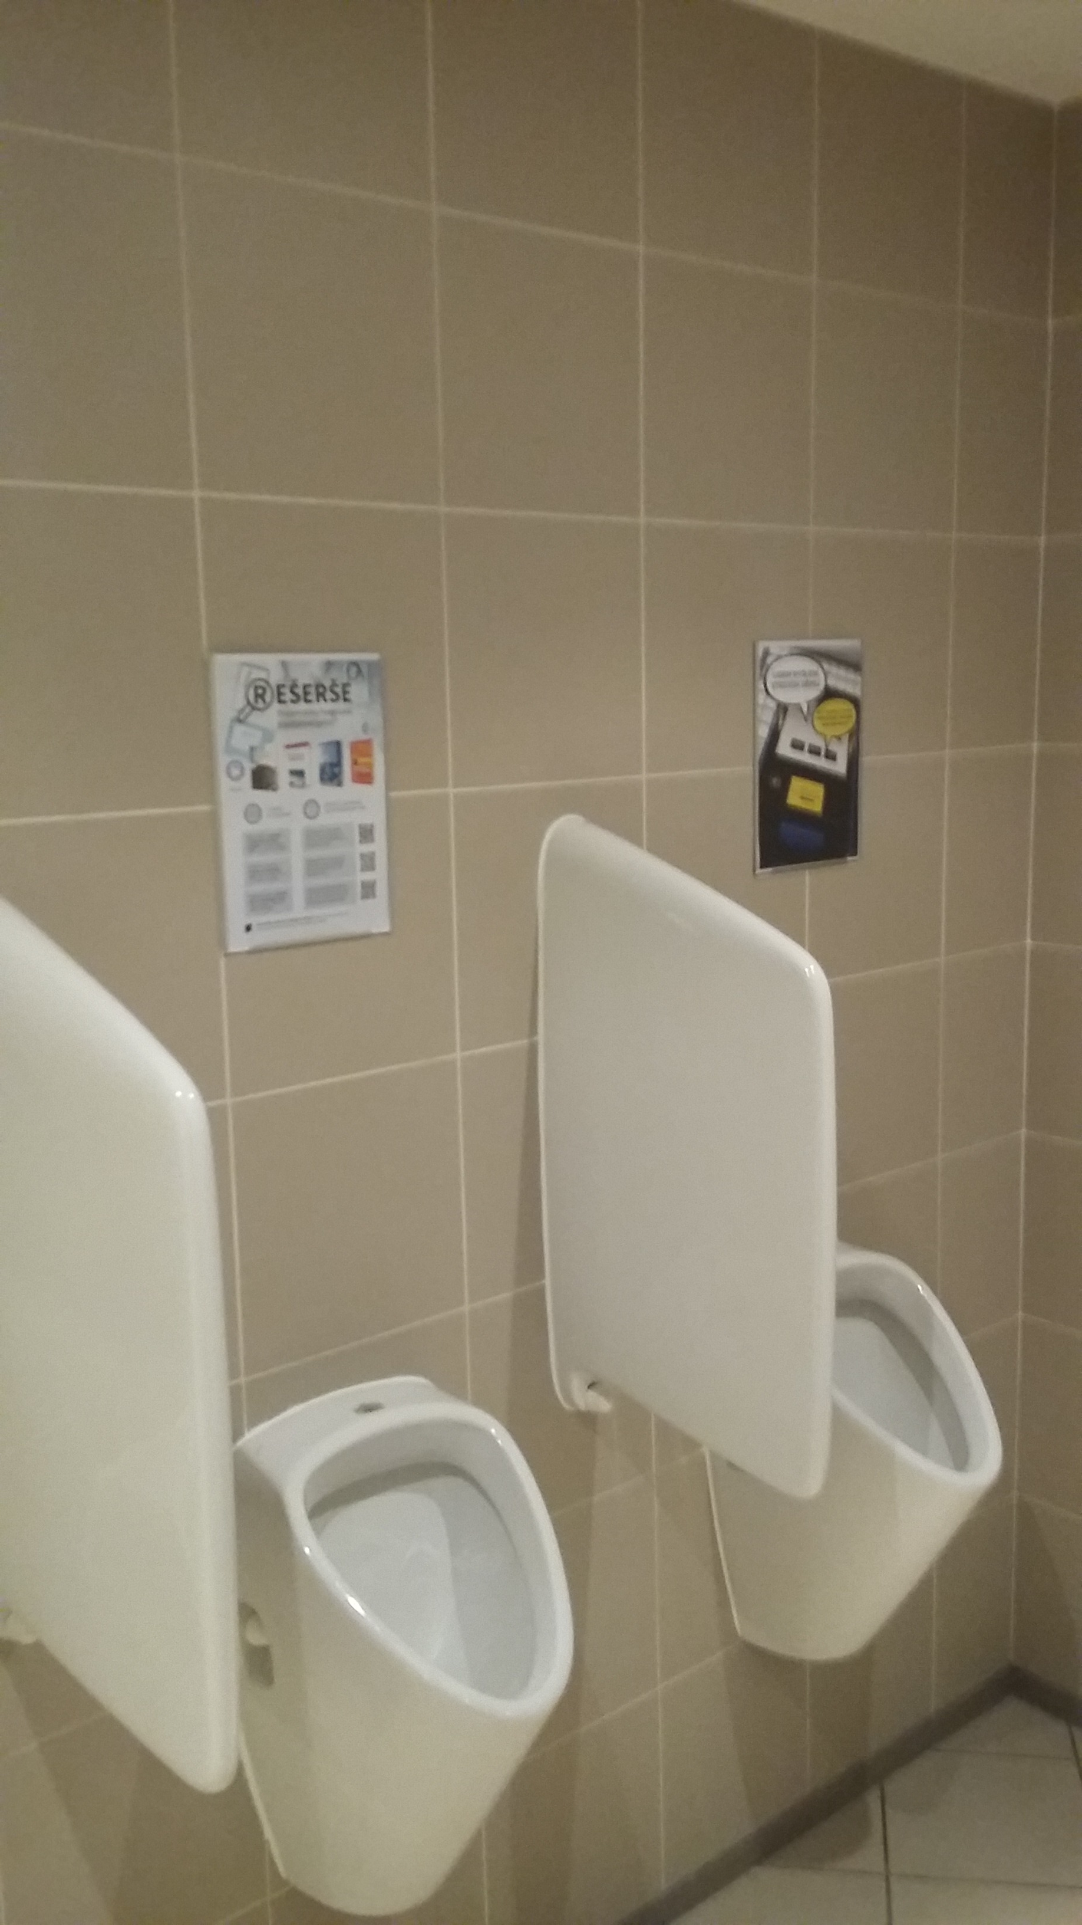
Propagujeme všude?

Slide 147


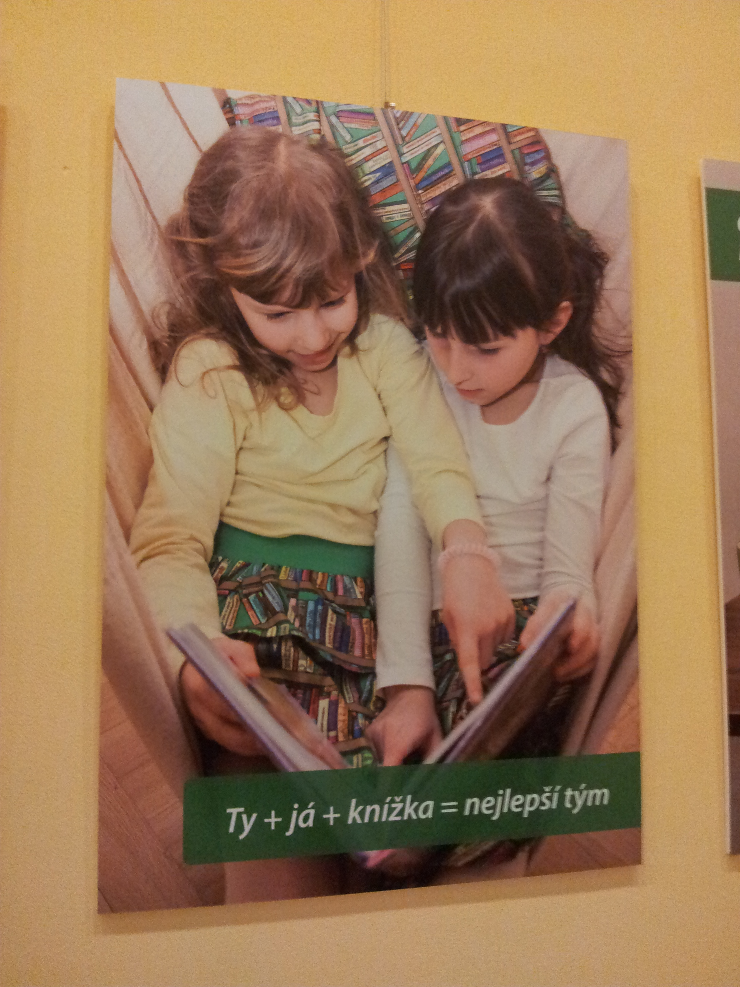

Slide 148
Komunikace
e-mail, telefon, formulář na webu,...
sociální sítě
  Facebook, Twitter, Ning, K4U (síť MKP, zanikla)
webové stránky
školení, propagační akce, průzkumy
osobní setkání - vyučující, open coffee
média – lokální, celostátní
  tiskové zprávy, pozvání do pořadů

Slide 149
PR oddělení
velké knihovny
zajišťují komunikaci s veřejností, médii,…
jednotný vizuální styl, design manuál

Slide 150
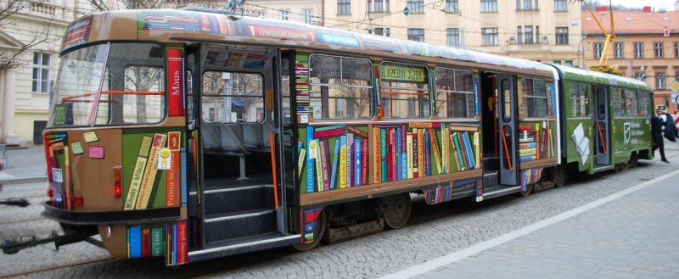

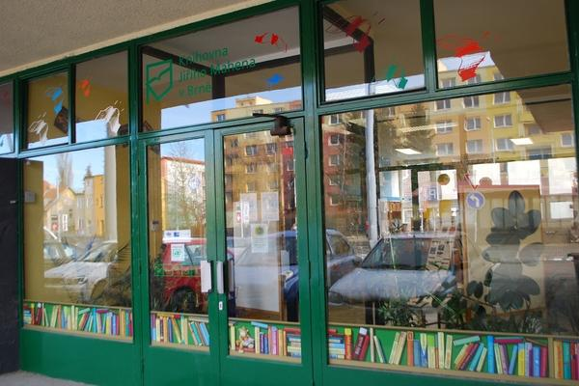


Slide 151
Další možnosti propagace?
guerrilla marketing
  Guerrilla Readers
geolokace
  geocaching, Gowalla, Foursquare
  NYPL, LoC
slevové portály
něco jiného???

Slide 152
Místo propagace
prostory knihovny (uvnitř i na budově)
mimo knihovnu
online prostředí
možnost kombinace

Slide 153
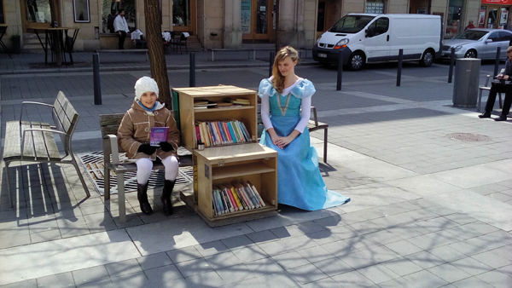

Slide 154
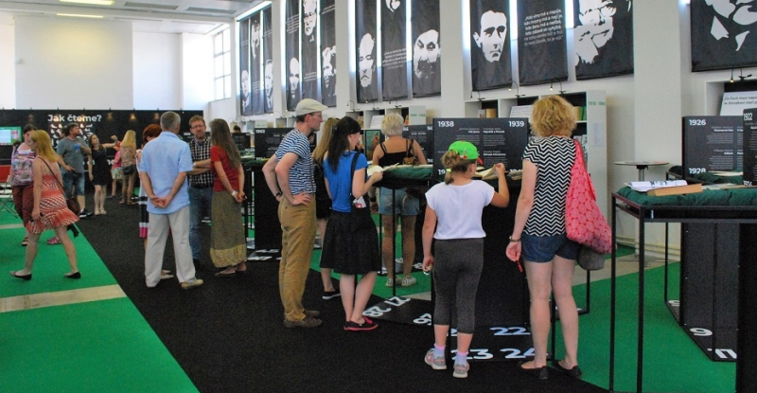

Slide 155
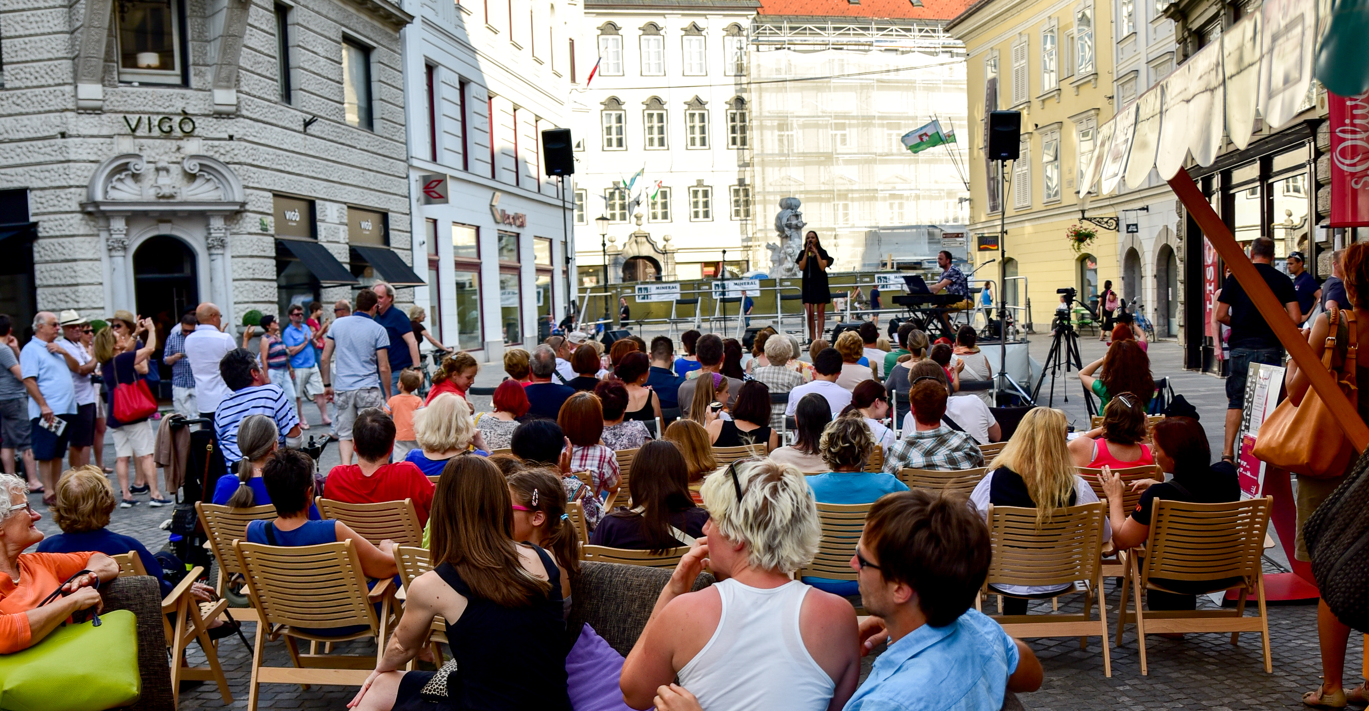

Slide 156

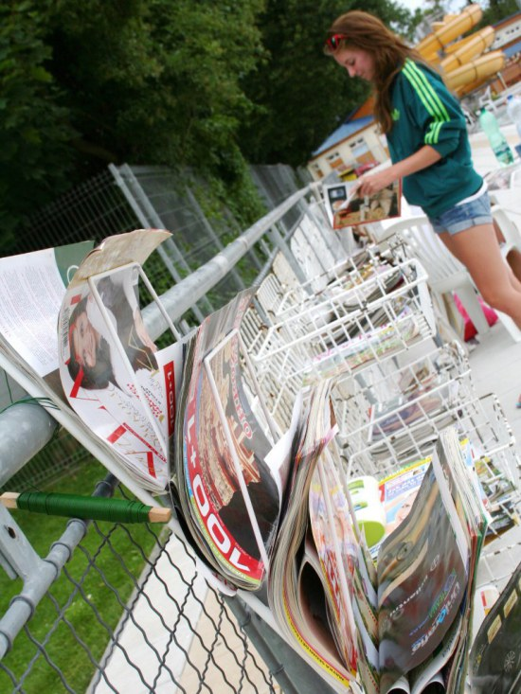

Slide 157
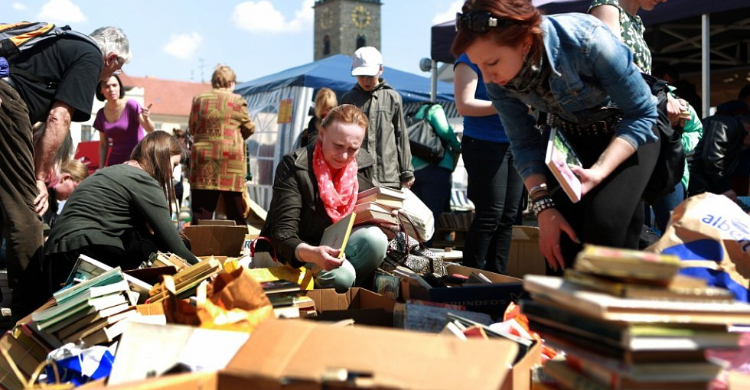

Slide 158
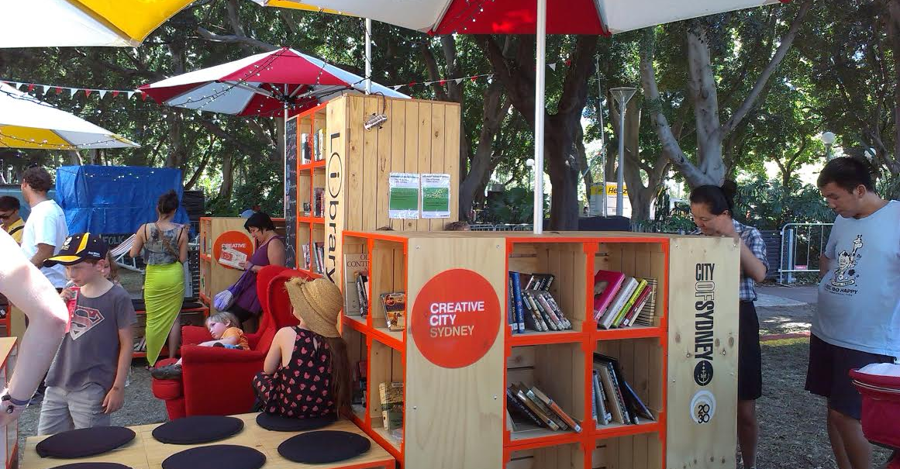

Slide 159
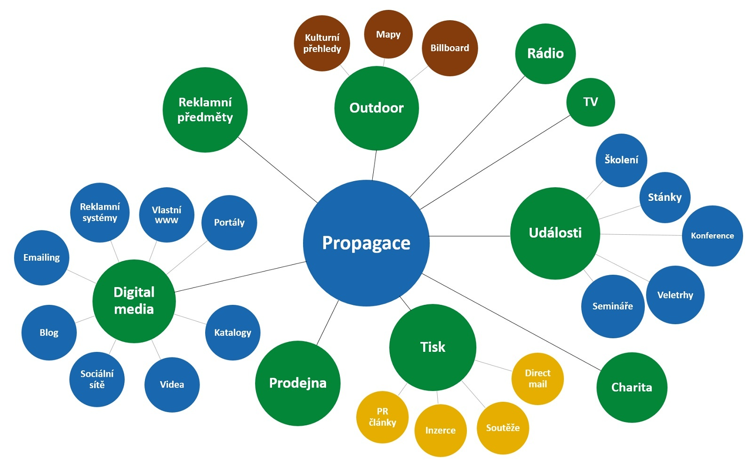
Nástroje propagace
Knihovna

Slide 160
Skvělými službami
propagujte

Slide 161
Použitá literatura
STÖCKLOVÁ, Anna. Organizace a ochrana knihovního fondu [online]. Verze 1.0. Praha, 2008 [cit. 2011-09-13]. Dostupné z WWW po autentizaci: http://texty.jinonice.cuni.cz/studijni-texty/stocklova-anna/stocklova_04.pdf/attachment_download/file
Knihovnické minimum: příručka pro účastníky kurzu [online]. Zlín, Krajská knihovna F. Bartoše, 2006 [cit. 2011-09-13]. Dostupné z: http://www.kfbz.cz/DOWNLOAD/km_prirucka.pdf
Národní knihovna České republiky [online]. Praha : Národní knihovna České republiky, 2006, 15.08.2007 [cit. 2011-09-13]. Ochrana knihovních fondů. Dostupné z: http://www.nkp.cz/pages/page.php3?page=weba_vlivy.htm
McILWAINE, John. Živelní pohromy a havárie: prevence a plánování: stručný manuál [online]. Z angl orig. přel. M. Ressler. 1. vyd. Praha: Národní knihovna ČR, 2007. 67 s. Dostupné z: http://knihovnam.nkp.cz/docs/IFLA_zivelni_pohromy.pdf

Slide 162


Děkuji Vám za pozornost
Martin Krčál
krcal@phil.muni.cz
Filozofická fakulta Masarykovy univerzity

